Slide 1
Magtulungan Tayo
(Katutubong Pabula)
Wika/Gramatika : Pang-ukol

Slide 2

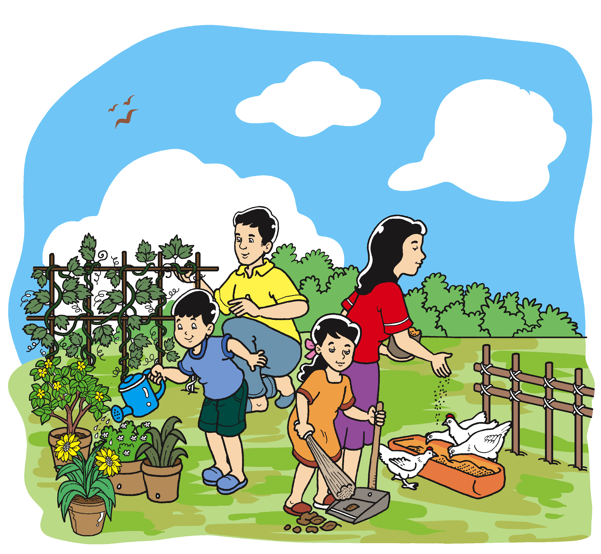
Paano tayo nagtutulungan?
Gunitain at Ibahagi
1. Sagutin: Nakatulong ka na ba sa
ibang tao?
2. Ikuwento kung paano ka nakatulong.

Slide 3

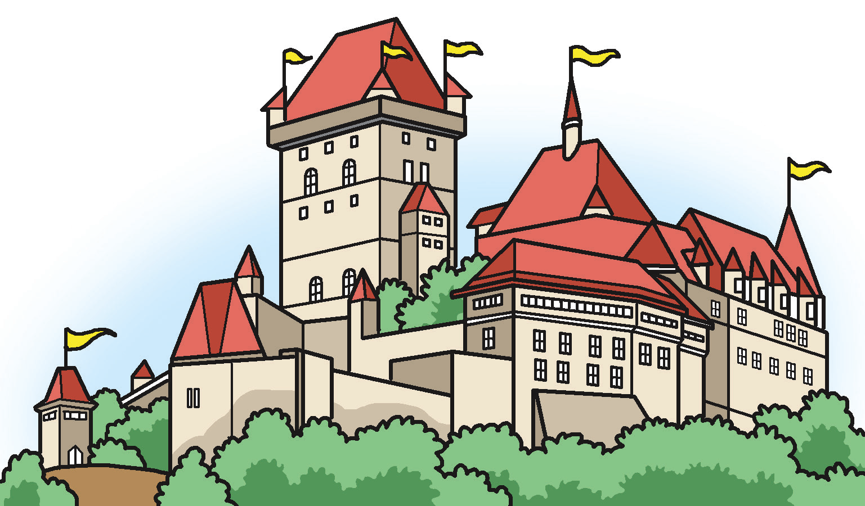
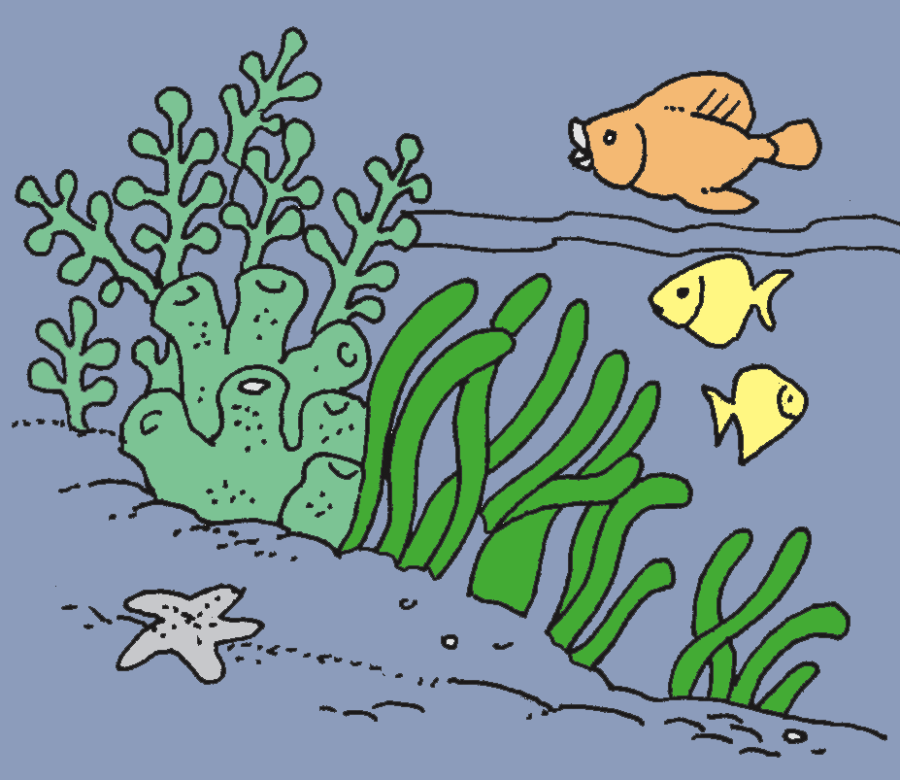
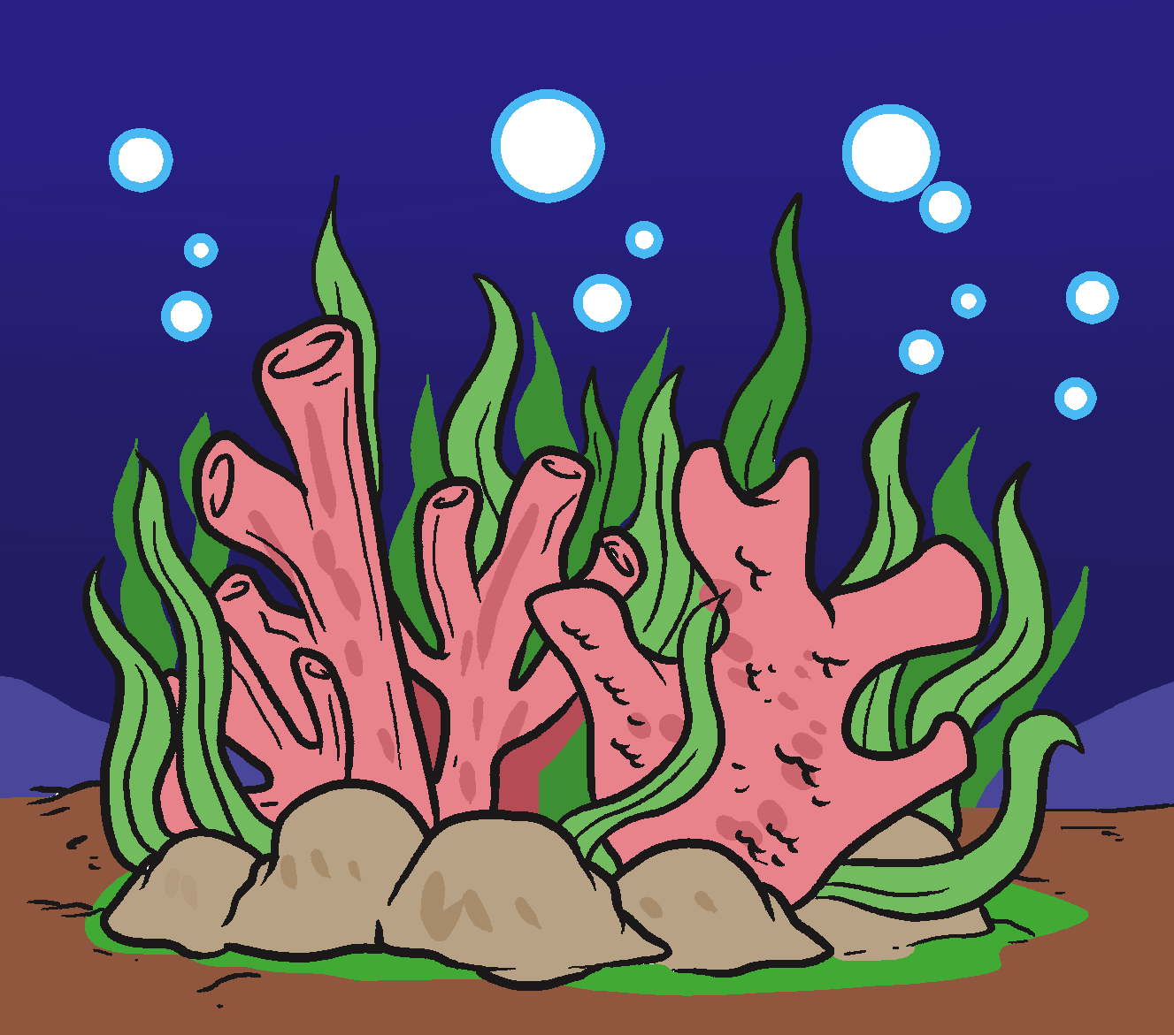
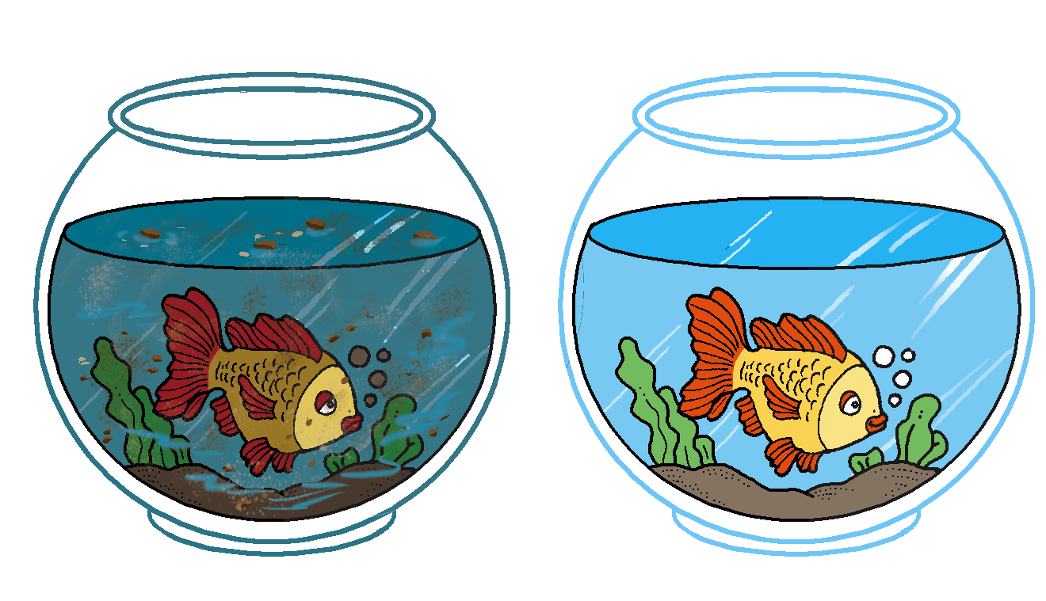
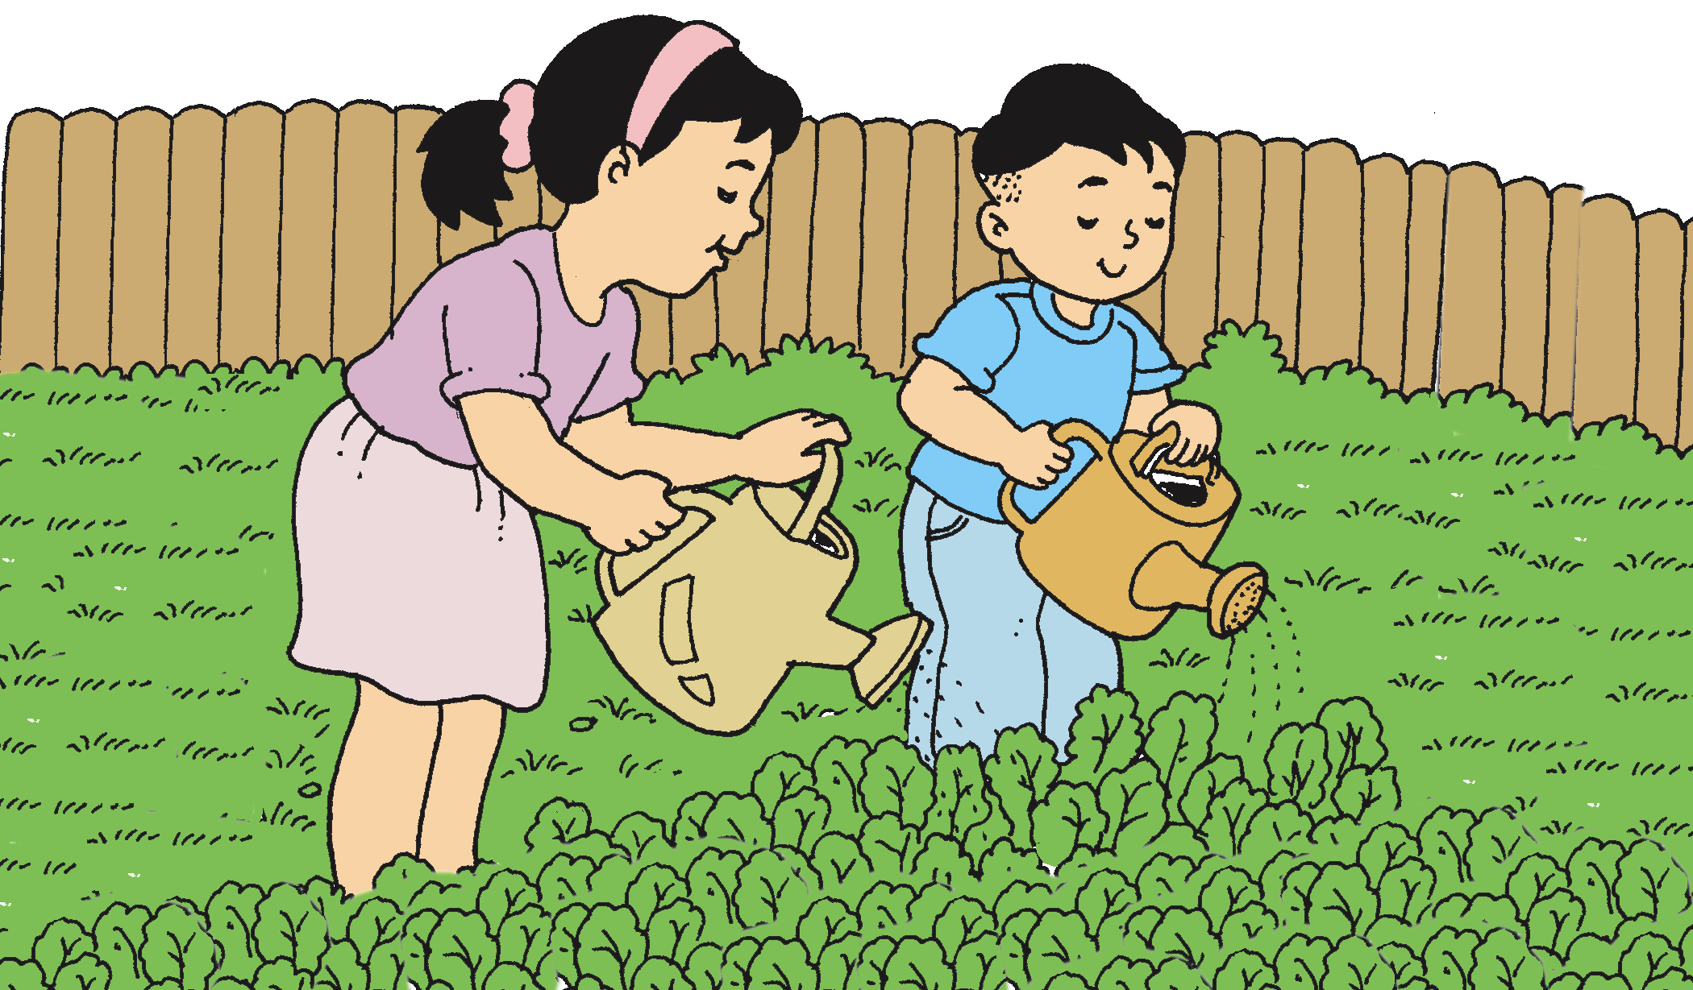
Pagtukoy sa Kahulugan ng Salita sa Tulong ng Larawan
palasyo
halamang-dagat
korales
luminaw
luntian

Slide 4
Genre: Katutubong Pabula
• Mga hayop ang gumaganap na tauhan sa isang pabula.
• Ang “Magtulungan Tayo” ay isang hindi makatotohanang kuwento ng mga hayop. Ito ay likhang-isip lamang ng may-akda.

Slide 5
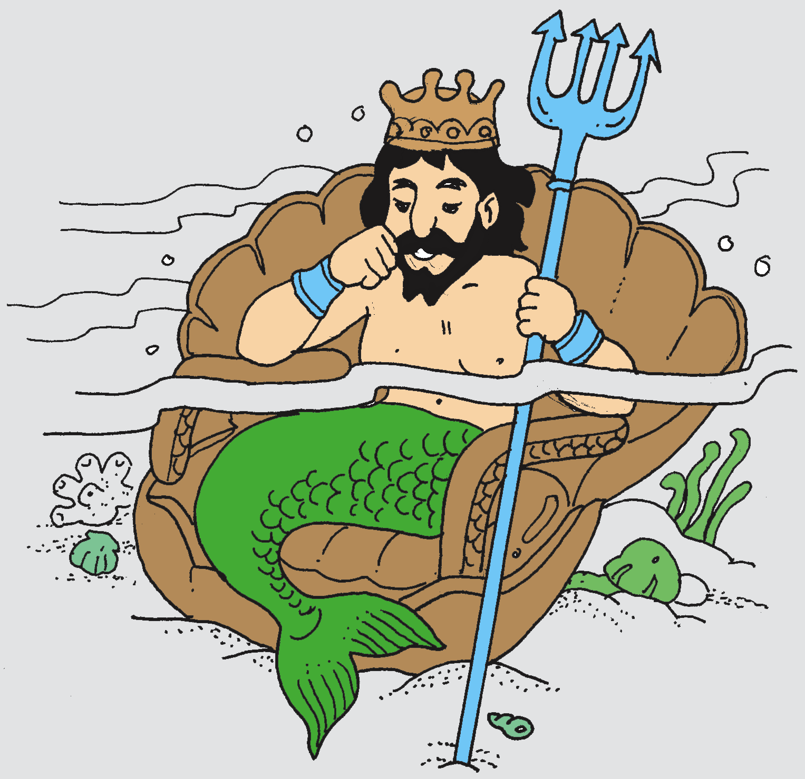
Basahin
Magtulungan Tayo
Sa ilalim ng isang karagatan, may isang hari na naninirahan. Maganda ang kanyang palasyo noon. Puting-puti at malinis ito. Maraming sariwang halamang-dagat dito. Ngunit ngayon ay naiba na. Tuyo at kulay itim na ang mga halamang nakapalibot dito.

Slide 6
Dahil dito, naging malungkot ang hari. Ayaw na niya sa kanyang kapaligiran. Napakarumi na nito! May sakit lahat ng mga isda. Hindi makahinga ang mga ito. Malungkot ang lahat ng mga naninirahan dito.

Slide 7
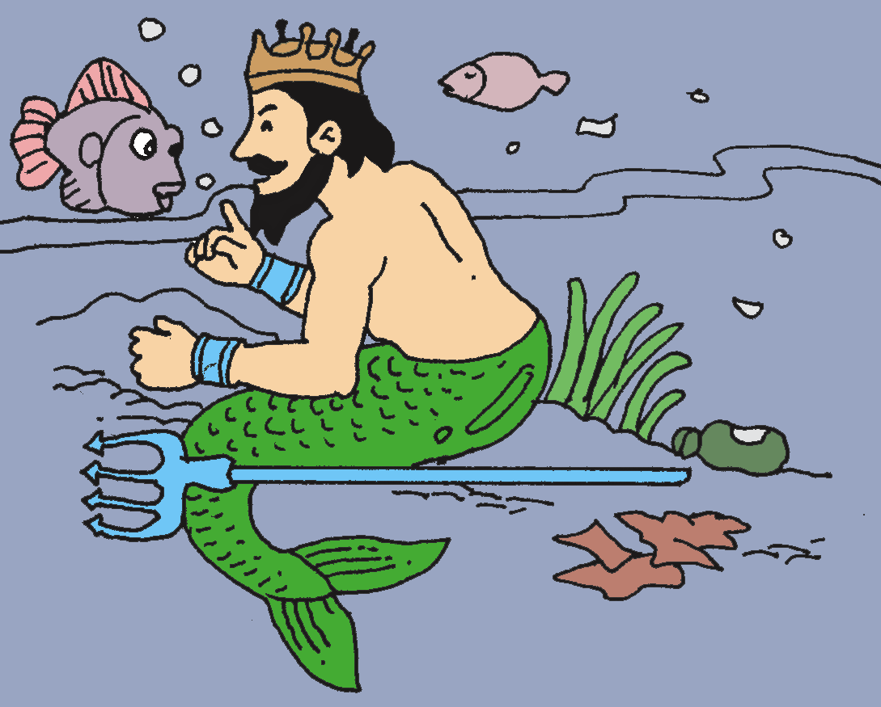
Isang araw, may naisip ang isang maliit na isda. Ibig nitong gumawa ng paraan. Ibig nitong maging malinis ang karagatan. Iyon din ang ibig ng hari, kaya’t nag-isip siyang mabuti. Nag-isip ang lahat ng mga hayop sa karagatan ng isang mabisang paraan. Ibig kasi talaga nilang luminis ang dagat.

Slide 8
Bago Magpatuloy
1. Maganda ba ang palasyo ng hari? _______________________
2. Luntian ba ang kulay ng mga halaman? __________________
3. Natutuyo ba ang ilang halaman? Bakit? ___________________

Slide 9
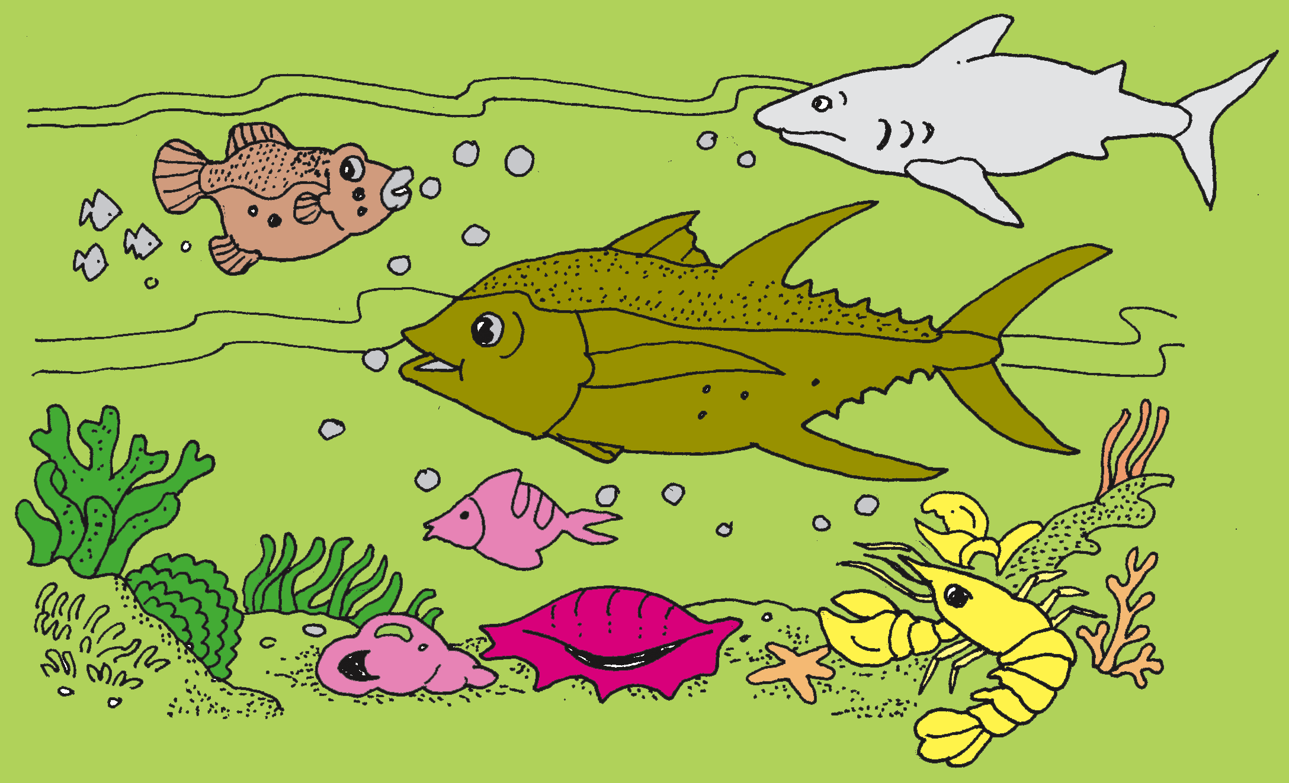
Ayon sa hari, kayang linisin ng mga isda ang buong karagatan. “Tama ang hari! Gagamitin natin ang ating mga palikpik. Gagamitin natin ito sa paglilinis ng ating dagat. Kakainin natin ang mga basura. Kakainin natin ang lahat ng dumi,“ matapang na pahayag ng mga isda.

Slide 10
Kaya’t isang araw, ang lahat ay abala sa paglilinis ng karagatan.
“Magtulungan tayo,” sabi ni Isda. “Tama, sa banda roon naman kami maglilinis,” sabi naman ng isa pang isda.

Slide 11
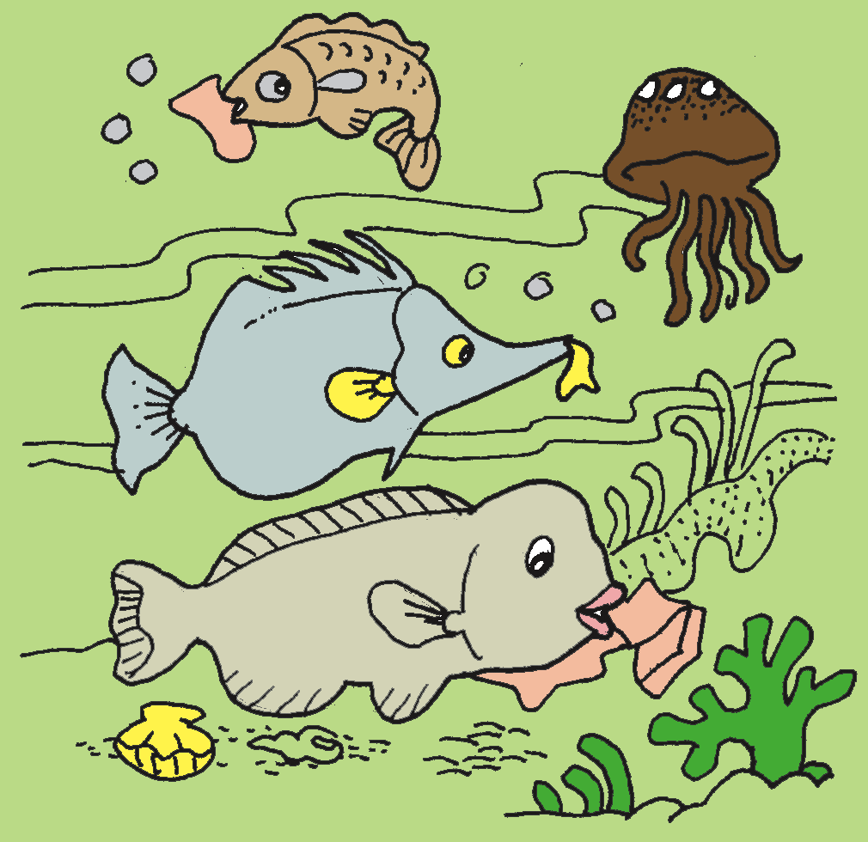
Tumulong din ang iba pang hayop sa dagat. Inilagay ng mga ito ang mga dumi sa basurahan. Inayos nila ito sa isang lugar. Ibig nilang tumubo rito ang mga halamang-dagat.
Makalipas ang ilang buwan, natapos nila ang kanilang gawain. Luminis ang tubig sa karagatan.

Slide 12
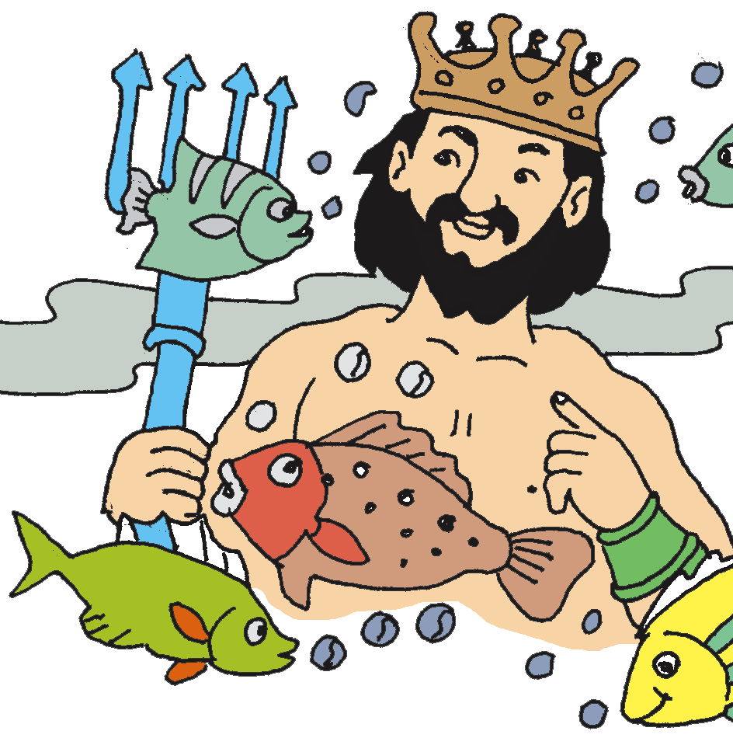
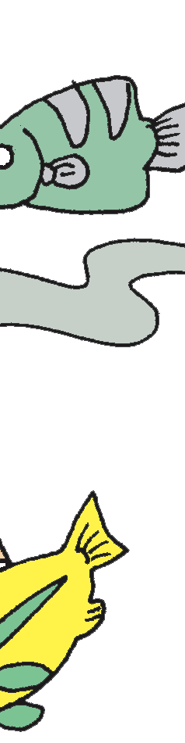
Luminaw ito. Naging kulay luntian muli ang mga halamang-dagat. Gumandang muli ang mga korales. Sumigla na ang lahat. Wala nang sakit ang mga isda. Tuwang-tuwa ang hari dahil dito.

Slide 13
Buuin ang Detalye
1. Malungkot ang hari dahil _______________________________.
2. Nag-isip ang maliit na isda dahil sa _______________________.
3. Abala ang lahat dahil __________________________________.
4. Maraming tumulong sa ________________________________.
Makaagham na Ugnayan
Alamin ang mahalagang ugnayan ng korales sa isang karagatan.
Magsaliksik tungkol dito.

Slide 14
Pagkilala sa mga Tunog na Bumubuo sa Pantig ng mga Salita

Slide 15
Tukuyin ang mga tunog sa pantig na may salungguhit sa mga salitang ito.
1. halamang-dagat
2. luminaw
3. korales
4. palasyo
5. luntian

Slide 16
Konpigurasyon
– Ito ay isang pantulong upang matukoy ang anyo ng mga letra ng salita at kahulugan nito.

Slide 17


Pagbasa ng Salita Gamit ang Palatandaang Konpigurasyon
Isulat ang nawawalang mga letra sa salita.
1. Parang mga bulaklak ang sa ilalim ng dagat.
2. Mataas ang ng hari’t reyna.

Slide 18
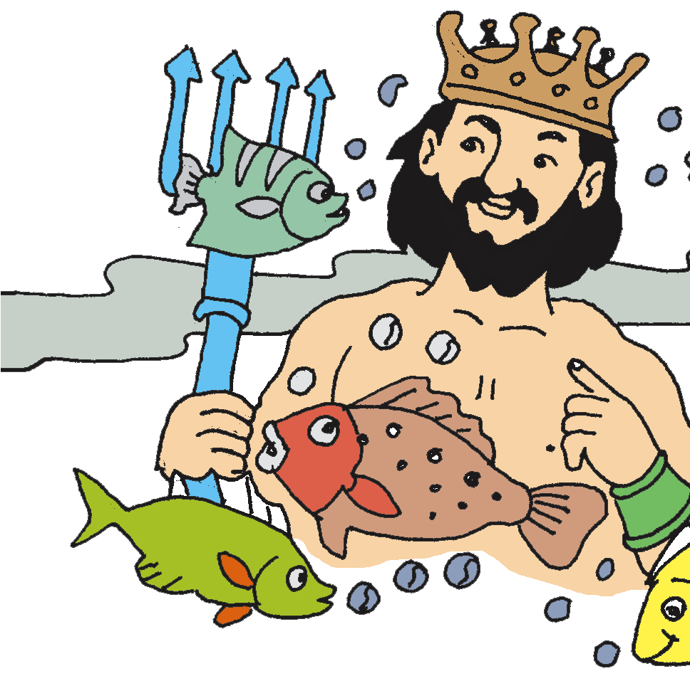
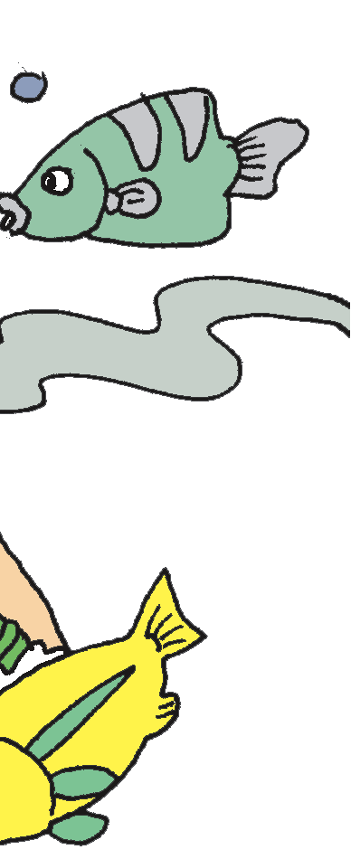
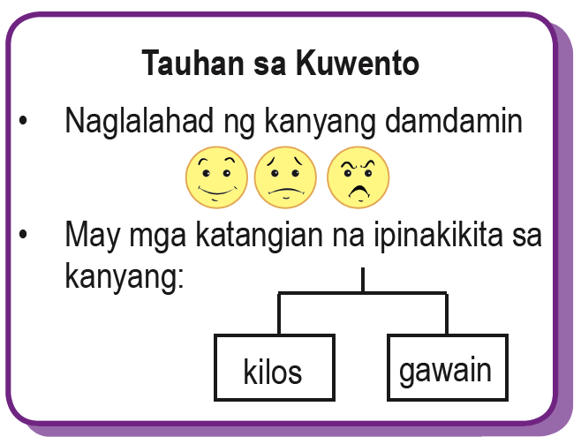
Pagtukoy sa Katangian ng mga Tauhan
Isulat sa kuwaderno ang naramdaman ng hari sa simula at huling
bahagi ng kuwento.

Slide 19
Basahin at suriin.
Naglinis kami sa karagatan. | Tungkol sa Halamang-dagat ang aralin. | Para sa hari, dapat malinis ang dagat. | Mula sa Itinapong basura ang dumi ng dagat.
1. Ilahad ang ikinahong mga salita.
__________________________
2. Tumutukoy ito sa ___________.
3. Tinatawag itong ____________.

Slide 20
Pang-ukol
• Ito ay mga salitang nag-uugnay sa pangngalan o pamalit sa pangngalan sa iba pang salita sa pangungusap.
• Tulong ito na naglalahad/ nagbibigay ng sanhi, panuto, lugar, o panahon.

Slide 21
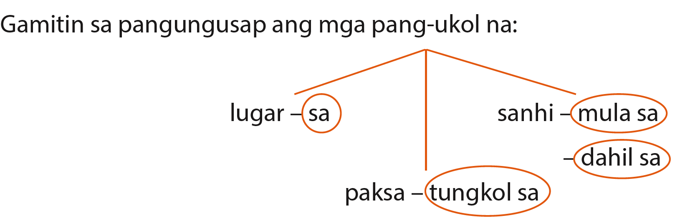

Slide 22
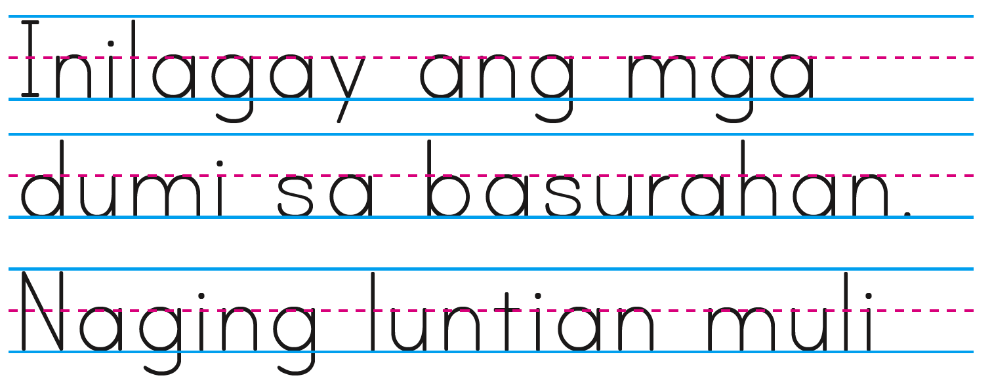
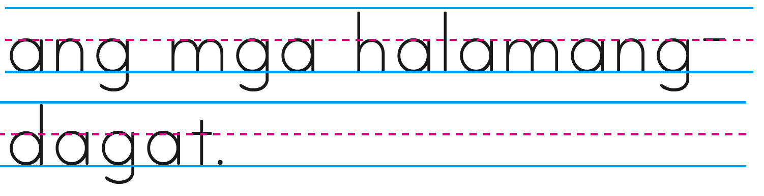
Sipiin sa iyong kuwaderno nang wasto at malinaw ang mga pangungusap sa ibaba. Tukuyin ang salitang ginamit ang malaking letra.

